Slide 1

Restituzione dati benessere organizzativo indagine 2017
APSP CENTRO RESIDENZIALE ABELARDO COLLINI

Slide 2
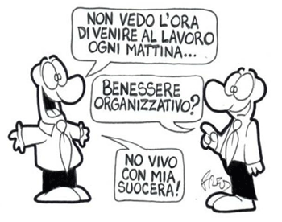
Alcune definizioni di benessere organizzativo
l’attenzione verso le caratteristiche dell’ambiente di lavoro, ad esempio la sua piacevolezza e non solo la sua sicurezza, come pure la creazione di un clima che promuova l’apprendimento, gli scambi, la trasparenza e la visibilità del lavoro incidono sul benessere dei dipendenti e hanno quindi delle ricadute rilevanti sullo sviluppo e sull’efficienza delle organizzazioni benessere dei dipendenti, di fatto, si favorisce il miglioramento dell’efficacia e dell’efficienza delle azioni intraprese, ossia di aspetti cruciali per tutte le organizzazioni, ma ancora più rilevanti per gli enti pubblici che devono porsi al servizio dell’intera comunità
Tra le politiche di sostegno al cambiamento e all’innovazione delle Amministrazioni Pubbliche più efficaci vi è quella di creare specifiche condizioni che possano incidere sul miglioramento del sistema sociale interno, delle relazioni interpersonali e, in generale, del contesto organizzativo

Slide 3
Benessere organizzativo
sicurezza
equità
il mio lavoro
I miei colleghi
contesto lavorativo
senso di appartenenza
Dati 2017
-totali personale che ha ritirato il codice 47 su 71 dipendenti
-totale rispondenti 35
-% di rispondenti 99

Slide 4
Sicurezza

Slide 5
EQUITA’

Slide 6
IL MIO LAVORO

Slide 7
I MIEI COLLEGHI

Slide 8
IL MIO CONTESTO LAVORATIVO

Slide 9
Il senso di appartenenza

Slide 10
L’immagine della mia organizzazione

Slide 11
Il capo e l’equità

Slide 12
Dati di sintesi medi
AMBITO | MEDIA
SICUREZZA | 3,86
EQUITA’ | 3,61
IL MIO LAVORO | 4,67
I MIEI COLLEGHI | 4,28
IL MIO CONTESTO LAVORATIVO | 4,29
IL SENSO DI APPARTENENZA | 4,30
L’MMAGINE DELLA MIA AMMINISTRAZIONE | 4,89
IL CAPO E L’EQUITA’ | 4,20

Slide 13




GRAZIE PER LA COLLABORAZIONE
AL PROSSIMO ANNO

